Slide 1

河海大学计算机与信息学院
第8章 排序
第32讲：归并排序、基数排序

Slide 2
8.6 归并排序
归并排序，基本思路（分治法）
-- 将排序码，分组 → 若干子集，
先，将子集内部排序，
再，合并各子集（内部已经有序的）
-- 二路归并排序

Slide 3
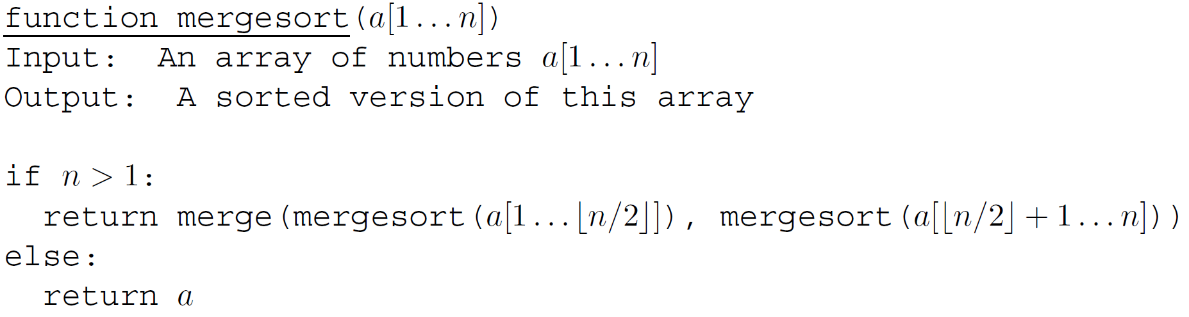
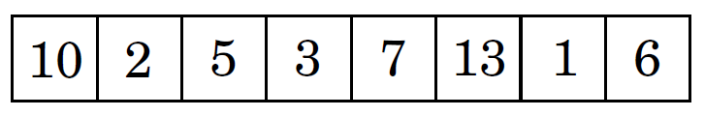
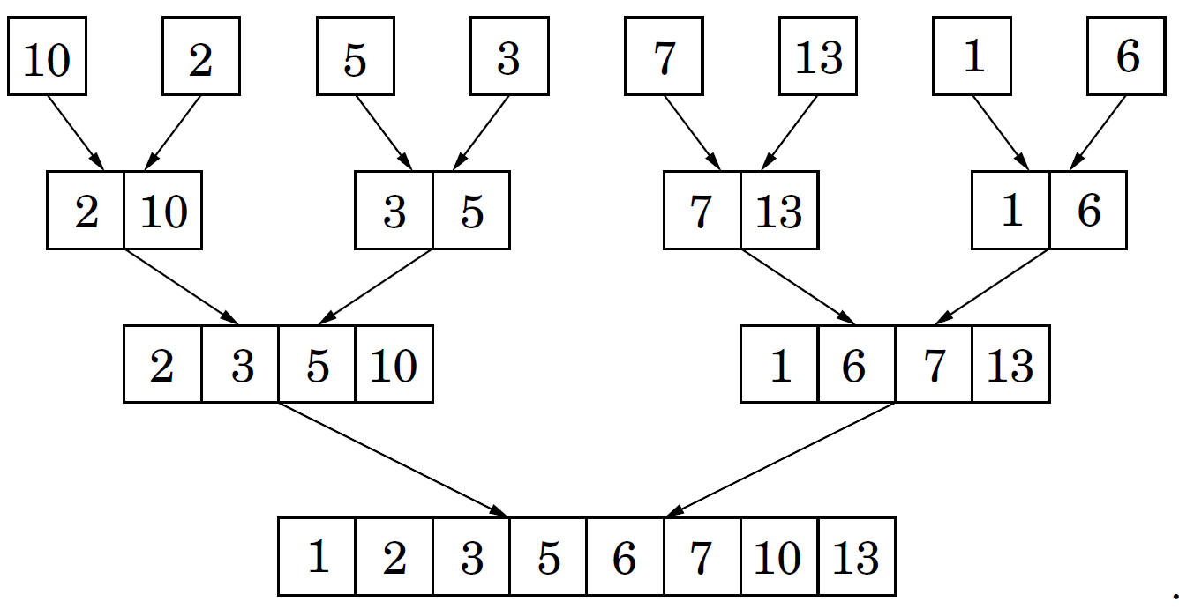
8.6 二路归并排序

Slide 4
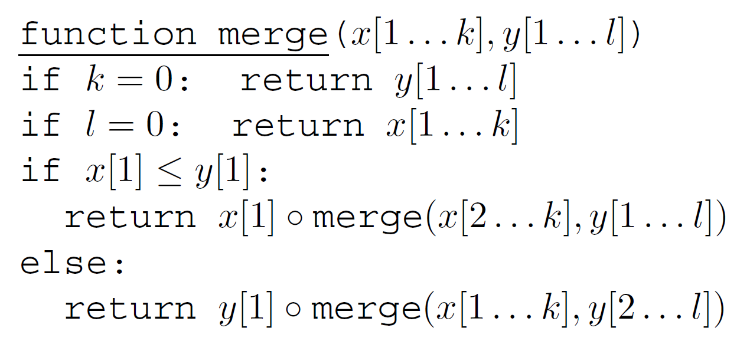
8.6 二路归并排序
如何实现归并（merge操作）？
使用辅助空间
稳定

Slide 5
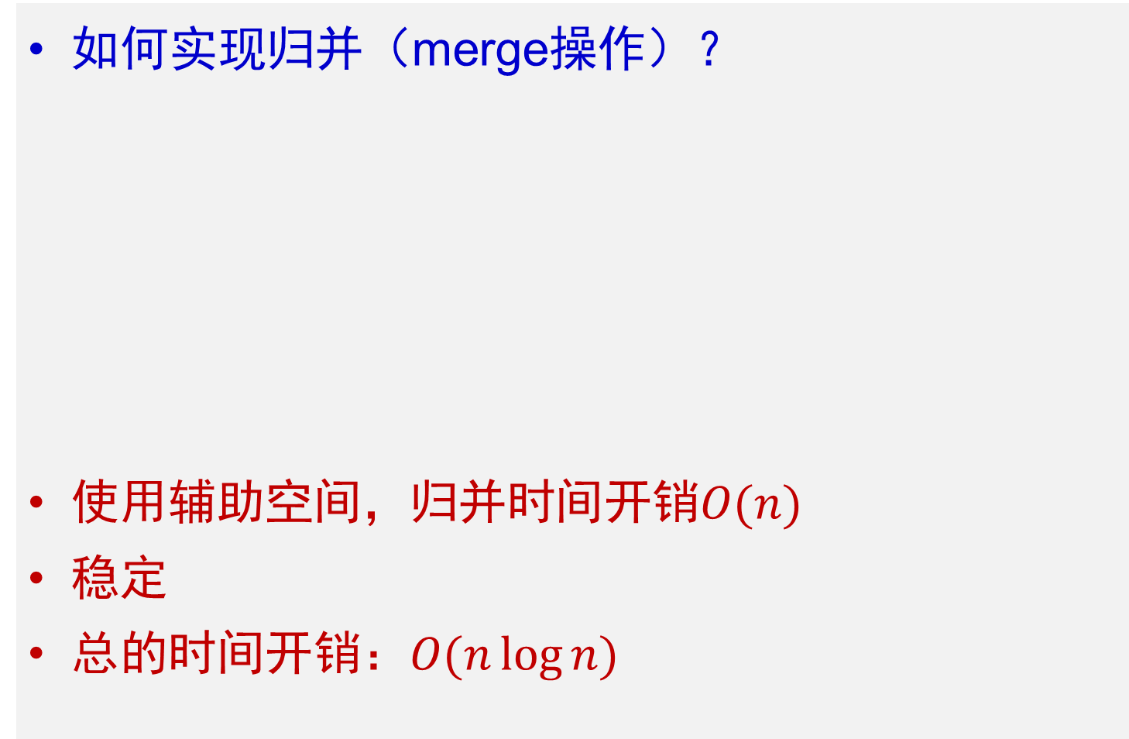
二路归并排序
如何实现归并（merge操作）？
使用辅助空间，归并时间开销$O(n)$
稳定
总的时间开销：$O(n\log{n})$

Slide 6
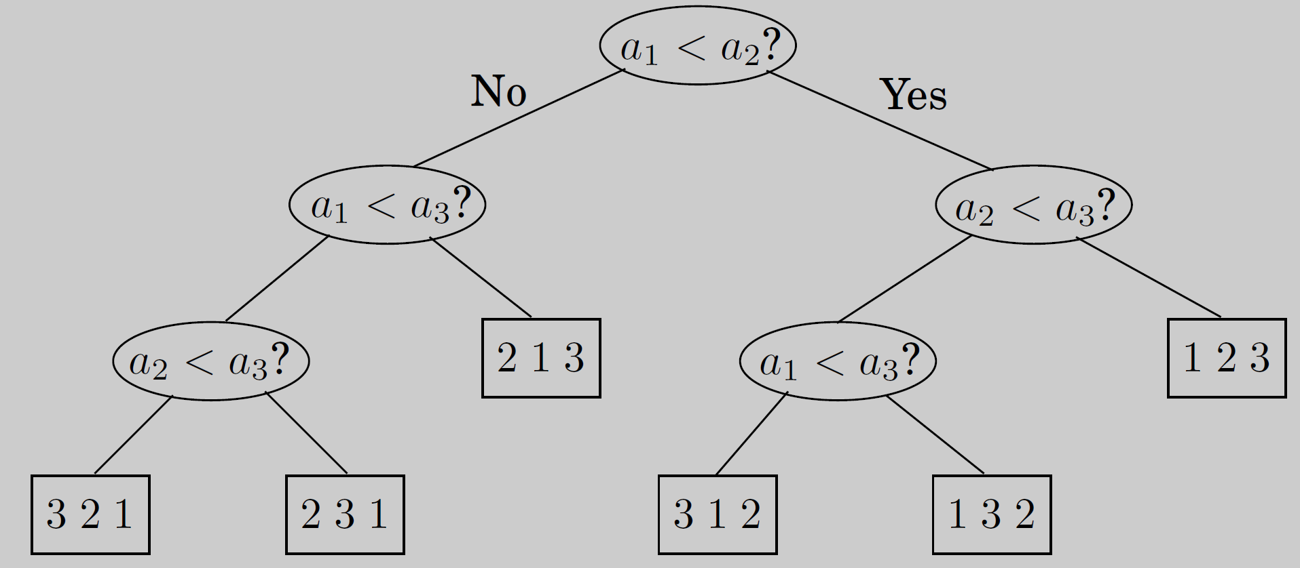

基于比较的排序时间开销下限
最坏情况下比较次数：$Ω(n\log{n})$
堆排序、归并排序是最优的
能不能突破该时间开销下限？

Slide 7
8.5 分配排序
分配排序，基本思路：
-- 将排序码，分解 → 若干部分，
如：十位、个位
-- 对各部分，分别排序
-- 基数排序
适用于：
-- 字符串、整数等，
具有明显结构特征的排序码

Slide 8
8.5.2 基数排序
例，不超过2位的十进制排序码，分为：十位、个位
36, 5, 16, 98, 95, 47, 32, 36*, 48, 10
基：10
1. 初始链表：
2. 1次分配：按排序码的某一部分，将其分配到10个队列中
Q[i]：1个链式队列，包含的属性：队头Q[i].f
队尾Q[i].e
head
36
5
16
98
95
47
32
36*
48
10
Q[0] | Q[1] | Q[2] | Q[3] | Q[4] | Q[5] | Q[6] | Q[7] | Q[8] | Q[9]

Slide 9
8.5.2 基数排序
1. 初始链表：
2. 第1趟分配（按个位） ：
head
36
5
16
98
95
47
32
36*
48
10
Q[0] | Q[1] | Q[2] | Q[3] | Q[4] | Q[5] | Q[6] | Q[7] | Q[8] | Q[9]
Q₀.f | Q₁.f | Q₂.f | Q₃.f | Q₄.f | Q₅.f | Q₆.f | Q₇.f | Q₈.f | Q₉.f
10
32
5
36
47
98
95
16
48
36*
Q₀.e | Q₁.e | Q₂.e | Q₃.e | Q₄.e | Q₅.e | Q₆.e | Q₇.e | Q₈.e | Q₉.e

Slide 10
2. 第1趟分配（按个位） ：
3. 第1趟收集（依次收集“每个链式队列”）：
Q[0] | Q[1] | Q[2] | Q[3] | Q[4] | Q[5] | Q[6] | Q[7] | Q[8] | Q[9]
Q₀.f | Q₁.f | Q₂.f | Q₃.f | Q₄.f | Q₅.f | Q₆.f | Q₇.f | Q₈.f | Q₉.f
10
32
5
36
47
98
95
16
48
36*
Q₀.e | Q₁.e | Q₂.e | Q₃.e | Q₄.e | Q₅.e | Q₆.e | Q₇.e | Q₈.e | Q₉.e
head
10
32
5
95
36
16
36*
47
98
48

Slide 11
3. 第1趟收集后（依次收集“每个链式队列”）：
4.第2趟分配（按十位） ：
head
10
32
5
95
36
16
36*
47
98
48
Q[0] | Q[1] | Q[2] | Q[3] | Q[4] | Q[5] | Q[6] | Q[7] | Q[8] | Q[9]
Q₀.f | Q₁.f | Q₂.f | Q₃.f | Q₄.f | Q₅.f | Q₆.f | Q₇.f | Q₈.f | Q₉.f
5
10
32
47
95
16
36
48
98
36*
Q₀.e | Q₁.e | Q₂.e | Q₃.e | Q₄.e | Q₅.e | Q₆.e | Q₇.e | Q₈.e | Q₉.e

Slide 12
4.第2趟分配后（按十位） ：
5. 第2趟收集后（依次收集“每个链式队列”）：
Q[0] | Q[1] | Q[2] | Q[3] | Q[4] | Q[5] | Q[6] | Q[7] | Q[8] | Q[9]
Q₀.f | Q₁.f | Q₂.f | Q₃.f | Q₄.f | Q₅.f | Q₆.f | Q₇.f | Q₈.f | Q₉.f
5
10
32
47
95
稳定
16
36
48
98
36*
Q₀.e | Q₁.e | Q₂.e | Q₃.e | Q₄.e | Q₅.e | Q₆.e | Q₇.e | Q₈.e | Q₉.e
head
5
10
16
32
36
36*
47
48
95
98

Slide 13
8.5.2 基数排序
时间复杂度分析
-- 设基数：r，排序码位数：d，排序码个数：n
→ 共需执行 次“分配+收集”
-- 每1趟基数排序
→ 分配的时间复杂度：
→ 收集的时间复杂度：
d
1趟基数排序
O(n)
O(r)
时间复杂度：
O(d ×(n+r))

Slide 14
8.5.2 基数排序
空间复杂度分析
-- 设基数：r，排序码位数：d，排序码个数：n
1. 链接存储，每个记录，增加1个指针
→ O(n)
2. 所有链式队列的头、尾指针，放在数组Q中
→ O(r)
空间复杂度：
O(n+r)
适用于：
n大, d小
时间复杂度：
O(d ×(n+r))

Slide 15
小 结
掌握：
1. 基数排序
算法，稳定
2. 二路归并排序
算法，稳定

Slide 16
排序小结—P₂₈₄
排序方法 | 平均时间复杂度 | 辅助空间 | 稳定性 | 最好情况
直接插入 | O(n²) | O(1) |  | 正序
二分插入 | O(n²) | O(1)
表插入 | O(n²) | O(n)
Shell排序 | O(n^{1.3}) | O(1)
直接选择 | O(n²) | O(1)
堆排序 | O(nlog₂n) | O(1)
冒泡排序 | O(n²) | O(1) |  | 正序
快速排序 | O(nlog₂n) | 递归引起 |  | 坏:已有序
基数排序 | O(d(n+r)) | O(n+r)
归并 | O(nlog₂n) | O(n)
√
√
√
×
×
×
√
×
√
√

Slide 17
作 业
P285
复习题1，写出：
基数排序、归并排序 的各趟运行结果。

